Slide 1
Pacto pela implementação
da Lei nº 13.431/2017
Renato Capanema
Coordenador-Geral de Assuntos Judiciários
Ministério da Justiça e Segurança Pública

Slide 2
Estratégia Nacional de Políticas de Justiça
Promoção de políticas de justiça
Espaço de articulação
Nacional (Três poderes + todos os entes federativos)
Construção de consensos

Slide 3
Pacto pela implementação da Lei nº 13.431/2017
(Pacto da Escuta Protegida)
Por que o Pacto era necessário?
Objetivo principal da lei é evitar a revitalizar crianças e adolescentes vítimas de abuso (proteção), sem prejuízo da responsabilização do agressor
Necessidade de definição clara de papéis, interações e manuais sugestivos de procedimentos (escuta especializada e depoimento especial)

Slide 4
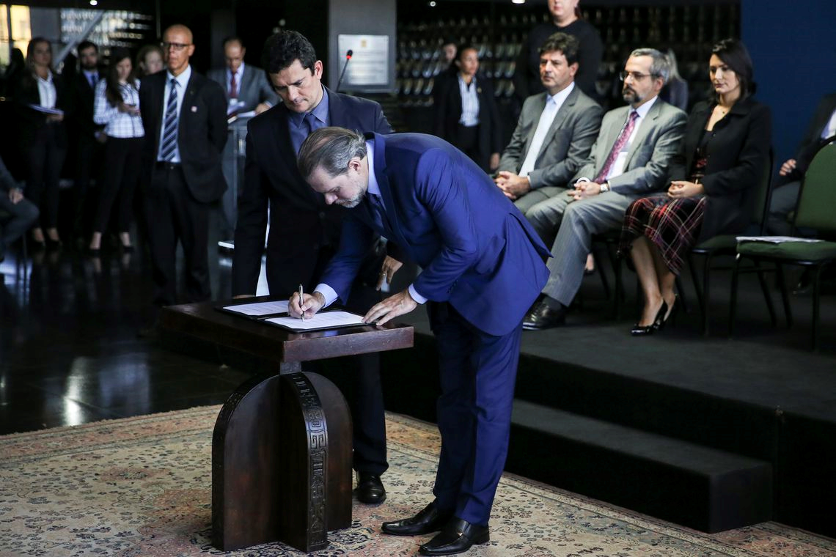
Apoio da alta administração
Pacto pela implementação da Lei nº 13.431/2017
(Pacto da Escuta Protegida)
Ministério da Justiça e Segurança Pública
Conselho Nacional de Justiça
Ministério da Mulher, Família e DH
Ministério da Cidadania
Ministério da Saúde
Ministério da Educação
Conselho Nacional do Ministério Público
Conselho Nacional do Chefes da Polícia Civil
Colégio Nacional dos Defensores Públicos Gerais

Slide 5
Pacto da Escuta Protegida:
etapas
1ª Etapa
Construção do fluxo geral
2ª Etapa
Construção dos protocolos setoriais

Slide 6
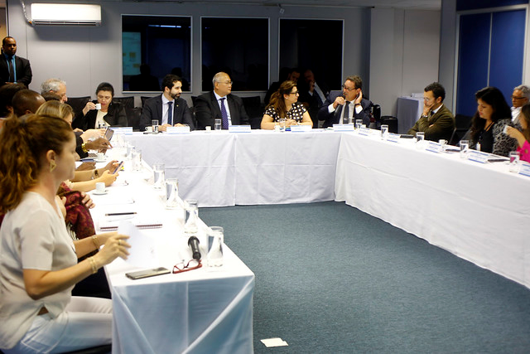
1ª etapa: construção do fluxo geral
13/06
Assinatura do Pacto pela implementação da Lei nº 13431/2017
1 a 5/07
Reuniões Bilaterais SENASP, CNJ, MMFDH, Saúde e Cidadania
23/07
21/08
15/10
1 a 30/09
Reunião preparatória com CNJ e Ministérios: definição da estratégia
1ª Reunião de Implementação com todos os pactuantes: debates sobre o fluxo geral
Reuniões bilaterais de detalhamento do fluxo: SENASP, MS, MMFDH, Mcid, CONCPC e CNMP
2ª Reunião de Implementação com todos os pactuantes: definição do fluxo geral
próximos passos

Slide 7
Construção do fluxo geral - premissas
Premissas para a criação do Fluxo
Construção conjunta, incluindo polícia e judiciário;
Flexibilidade, para que os entes nacionais possam adaptar os passos à sua realidade local;
Ponto de partida – trabalho do CVIESCA - “Parâmetros de escuta”
Oferecer clareza nos papéis de cada um dos atores envolvidos;
Multiplicidade de portas de entrada: as vítimas podem apresentar seus relatos em diversas situações;
Criar fluxos de informação entre os atores envolvidos, de forma a não ser necessário inquirir a vítima sobre a história a cada novo atendimento.

Slide 8
P413 - Reestruturação da Estratégia Nacional de Não-Judicialização para Estratégia Nacional de Políticas de
Coordenação-Geral de Assuntos Judiciários
Departamento de Promoção de Políticas de Justiça
Secretaria Nacional de Justiça

